Slide 1


Slide 2



وضعيت جمعيتي كشور
از نگاه آمار

Slide 3
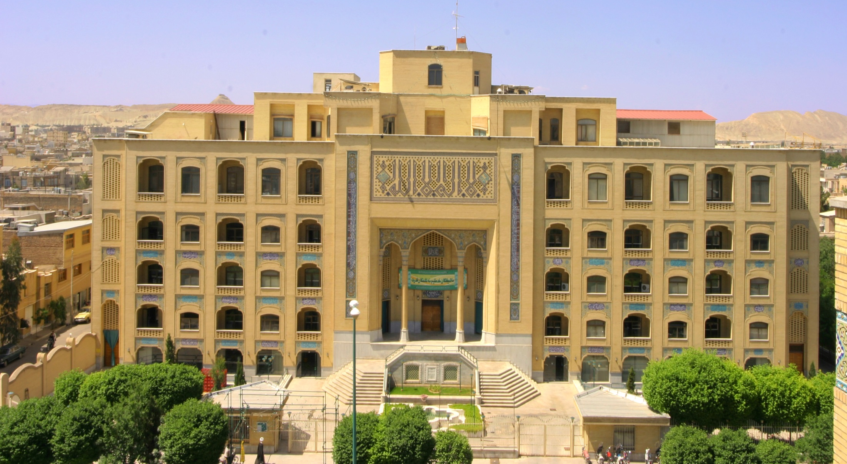
موسسه آموزشی وپژوهشی امام خمینی (ره)
اداره همایش ها ونشست های علمی
با همکاری گروه روان شناسی
02532909099 hamayesh@iki.ac.ir

Slide 4
جایگاه جهانی ایران از لحاظ جمعیتی
جمعیت جهان: حدود 7 میلیارد نفر
آخرين آمار جمعیت کشور (تا پايان شهريور 1392):
  حدود 76 میلیون و 900 هزار نفر (حدود يک درصد جمعيت جهان)
نرخ رشد جمعیت: حدود 1.3 درصد
  یعنی در حال حاضر سالانه حدود 950 هزار نفر به جمعیت کشور افزوده می‌شود
رتبه از لحاظ جمعیت:
  هجدهم در جهان
  دهم در آسیا
  سوم در منطقه (بعد از پاکستان و مصر و با اندکی اختلاف، قبل از ترکیه)

Slide 5
ترکیب جمعیت ایران
(نتايج سرشماري 1390)
  کودکان و نوجوانان (زیر 15 سال) : 23.4 درصد معادل 17.5 ميليون نفر
  جوانان (15 تا 29 ساله): 31.5 درصد معادل 23.7 ميليون نفر
  میانسالان (30 تا 64 ساله): 39.3 درصد معادل 29.5 ميليون نفر
  سالمندان (65 ساله و بیشتر): 5.7 درصد معادل 4.2 ميليون نفر
  جمعيت سالمندان مطابق تعريف وزارت بهداشت (60 ساله و بیشتر): 8.2 درصد معادل 6.2 ميليون نفر

Slide 6
سهم سنین ویژه
  سهم عمده جمعیت جوانان در معرض اشتغال، ازدواج و متقاضی مسکن (سنین 20 تا 34 سالگی): 32 درصد (حدود یک سوم جمعیت)
سهم جمعیت مولد یا بالقوه فعال از نظر اقتصادی (15 تا 64 ساله):
  71 درصد (بیش از دوسوم جمعیت - بالاترین سهم در گذار جمعیتی کشور یعنی یک فرصت طلایی یا پنجره جمعیتی برای کشور)

Slide 7
تحولات جمعیتی خانوارها در کشور
بالغ بر 21 میلیون خانوار در کشور شمارش شده است
بُعد خانوار از 4 نفر به 3.5 نفر کاهش پیدا کرده
متوسط تعداد فرزند در هر خانوار به کمتر از 2 فرزند کاهش پیدا نموده (حدود 1.7 فرزند به صورت میانگین در کل کشور)
نسبت خانوارهای یک نفره از 5.2 درصد در سال 1385 به 7.1 درصد رسیده

Slide 8
ترکیب جمعیتی خانوارها
به طور متوسط به ازای هر 10 خانوار:
  10 جوان در معرض سن ازدواج (هر خانوار یک جوان)
  5 جوان ازدواج نکرده (هر 2 خانوار یک جوان ازدواج نکرده)
  2 نفر سالمند بالای 65 سال

Slide 9
جمعيت کشور و متوسط رشد سالانه آن طي سالهاي 1335 تا 1390
سال | جمعيت | متوسط رشد سالانه | تعداد خانوار | بعد خانوار
1335 | 18.954.704 | - | - | -
1345 | 25.788.722 | 3/1 | - | -
1355 | 33.708.744 | 2/7 | 6.711.628 | 5.02
1365 | 49.445.010 | 3/9 | 9.673.931 | 5.11
1375 | 60.055.488 | 1/9 | 12.398.235 | 4.84
1385 | 70،495،782 | 1/6 | 17.501.771 | 4.03
1390 | 75،149،669 | 1/3 | 21.185.647 | 3.55

Slide 10
در صد خانوار بر حسب تعداد افراد خانوار
سال | 1 نفر | 2 نفر | 3 نفر | 4 نفر | 5 نفر و بيشتر
1385 | 5.2 | 15.3 | 22.9 | 24.4 | 32.2
1390 | 7.1 | 18.4 | 27.1 | 26.3 | 21.0

Slide 11
برنامه‌هاي توسعه کشور در زمينه جمعيت
برنامه اول توسعه - بند ج - تصوير كلان برنامه – خطوط کلی سياست تحديد مواليد کشور: از 6.4 مولود زنده به دنيا آمده در طی دوران بالقوه باروری يک زن (سال 1365) به 4 نوزاد در سال 1390
متغيرها | 1367 - سال تدوين برنامه
ميزان خام مواليد (در هزار) | 40.2
ميزان خام مرگ ومير (در هزار) | 8.2
ميزان رشد طبيعی (در هزار) | 3.2
ميزان باروری (نوزاد) | 6.21
ميزان ناخالص تجديد نسل | 3.03

Slide 12

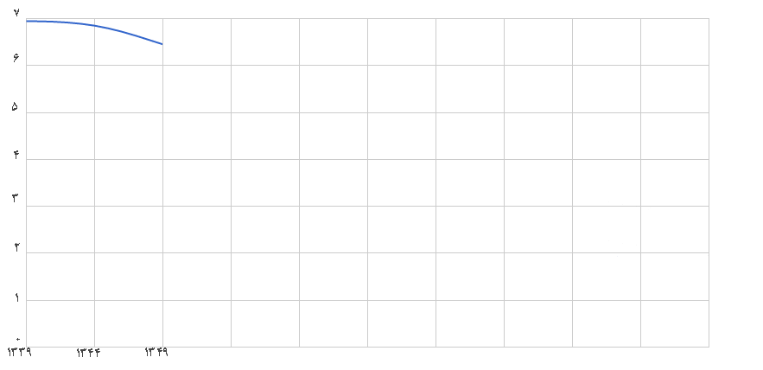
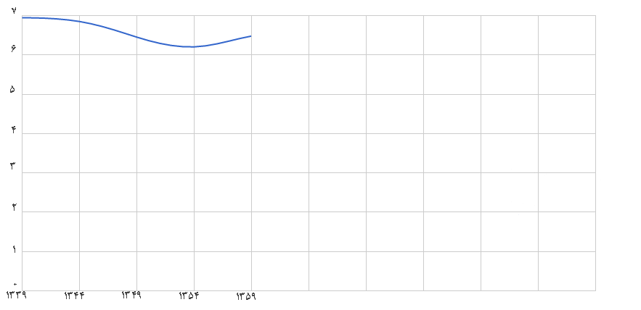
تاریخچه برنامه های جمعیتی در ایران
1345: تشکیل شورای عالی بهداشت و تنظیم خانواده و ستاد عالی هماهنگی با دستگاه‌های دولتی در وزارت بهداشت
(تحت نظر کارشناسان شورای جمعیتی مستقر در آمریکا)
1346 : اجرای برنامه‌های کنترل جمعیت با صدور «اعلامیه‌تهران»
فرض نمودن تنظیم خانواده به عنوان مصداق حقوق اولیه بشر
قبل از 1330: نبود سیاست‌گذاری مشخص دولتی
ارائه‌ی توصیه توسط انجمن‌های خیریه
1341: فعالیت برخی انجمن‌های خیریه و مطب‌های خصوصی در زمینه تنطیم خانواده با ماموریت خانم فرمان‌فرمائیان به ‌عنوان نماینده‌ی سازمان ملل و طبق دستور شورای جمعیت آمریکا
1359:آغاز جنگ تحمیلی و تعطیلی برنامه‌های تنظیم خانواده
-کاهش مرگ و میر به دلیل توسعه شبکه خدمات بهداشتی
-مهاجرت اتباع همسایه به ایران
نرخ باروری کل: متوسط فرزندان زنده متولد شده به ازای یک زن

Slide 13
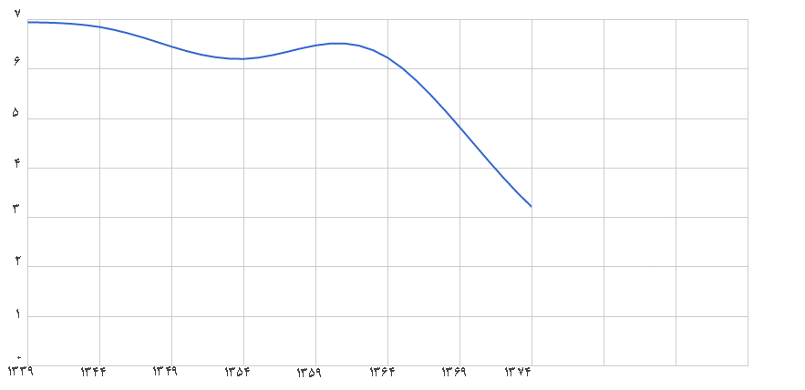
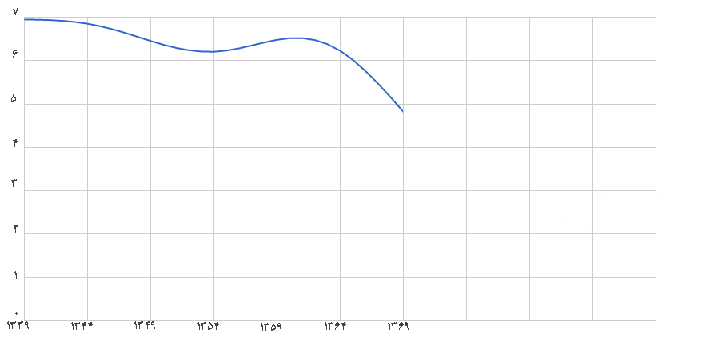
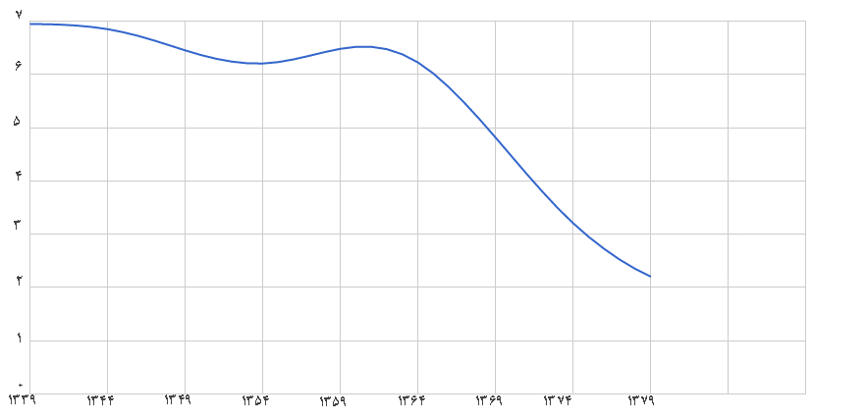
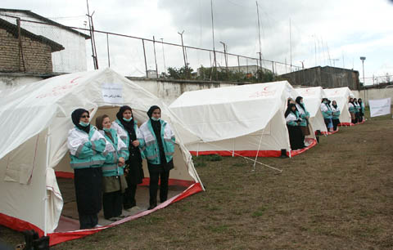
تاریخچه برنامه های جمعیتی در ایران
1375: برگزاري کارگاه آموزشي بهداشت باروري و بلوغ دختران توسط شبکه ارتباطي بين سازمان‌هاي دولتي و غيردولتي
)کلمه بهداشت باروري معادل آموزش جنسي و ارائه خدمات براي داشتن ارتباط، ضمن کنترل باروري است.(
1373: تصويب واحد دانشگاهي «دانش خانواده» در شوراي‌عالي انقلاب فرهنگي و ابلاغ آن به آموزش و پرورش و آموزش عالي
تهيه منابع آموزش غيررسمي کنترل باروری با کمک سازمان ملل توسط آموزش و پرورش
1370: مصوبه هيأت دولت مبنی بر ايجاد اداره‌اي به نام «اداره کل جمعيت و تنظيم خانواده» با هدف آموزش، تبليغات رسانه‌اي، ارائه خدمات رايگان و انجام پژوهش‌هاي لازم
1374: تشکیل انجمن «تنظیم خانواده» توسط وزارت بهداشت و با همکاري صندوق جمعيت سازمان ملل و نيز فدراسيون بين‌المللي تنظيم خانواده، یونیسف و فدراسیون بین المللی سازمان تنظیم خانواده
1368: مصوبه هيأت دولت مبني بر کاهش مواليد تحت عنوان «تنظيم خانواده»
  متولیان اجرای آن: وزارتخانه‌هاي بهداشت، آموزش عالي، آموزش و پرورش، فرهنگ و ارشاد اسلامي، مديريت و برنامه‌ريزي و مرکز ثبت احوال
- 150 ميليون دلار مساعدت يونسکو و سازمان ملل در امر کنترل جمعيت در روستاهاي ايران
1371:تشویق ایران به دلیل ايجاد امکان دسترسي بيشتر به خدمات تنظيم خانواده توسط گروه بین المللی اقدام در مورد جمعیت
1379:اجراي پروژه حمايت از حق بهداشت باروري و توانمندسازي زنان با هدف توانمندسازي 100 زن در موضوعات جنسيت،‌ بهداشت باروري و مسائل حقوقي
- همکاري 45 هزار زن داوطلب با عنوان رابطين بهداشت، با هدف توانمندسازي زنان در زمينه بهداشتي و اجراي برنامه «بهداشت بلوغ دختران»
- اختصاص مبلغ 86 ميليون دلار براي بهبود کيفيت مراقبت‌هاي اوليه بهداشت و خدمات تنظيم خانواده، به ايران توسط بانک جهانی پس از 7 سال تحریم
1369: ايجاد شورايي با تصویب دولت به نام شوراي «تحديد مواليد» به رياست وزير بهداشت و کليه سازمان‌ها و ارگان‌هاي عضو با هدف فرهنگ‌سازي و ارتقاي آگاهي عمومي جامعه در زمينه مشکلات جمعيتي و راه‌هاي مقابله با آن
نرخ باروری کل: متوسط فرزندان زنده متولد شده به ازای یک زن
1378: اجراي طرح آموزش «ايدز» در مقطع دبیرستان
1372: تصويب قانون تنظيم خانواده در مجلس مبنی بر ایجاد محدوديت‌ براي کثرت اولاد
-بسیج شدن بودجه و امکانات دستگاه‌ها و مراکز درماني، جهت سرويس‌دهي رايگان به مردم براي کنترل جمعيت توسط وزارت بهداشت
-انتخاب ايران به عنوان مرکزي براي آموزش کنترل جمعيت کشورهاي آسياي ميانه
قرار گرفتن کمک 1.8 ميليون دلاري به ايران در محورهاي برنامه پنج ساله يونيسف

Slide 14
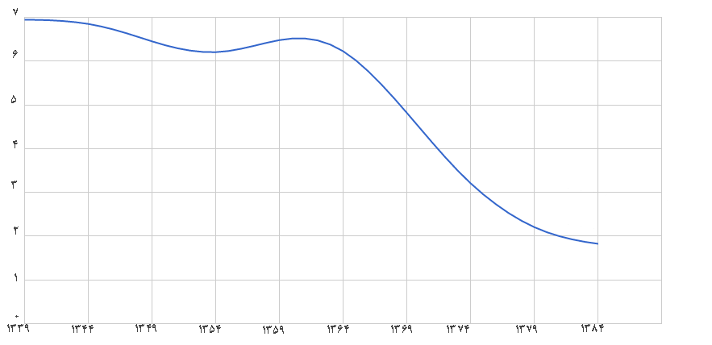
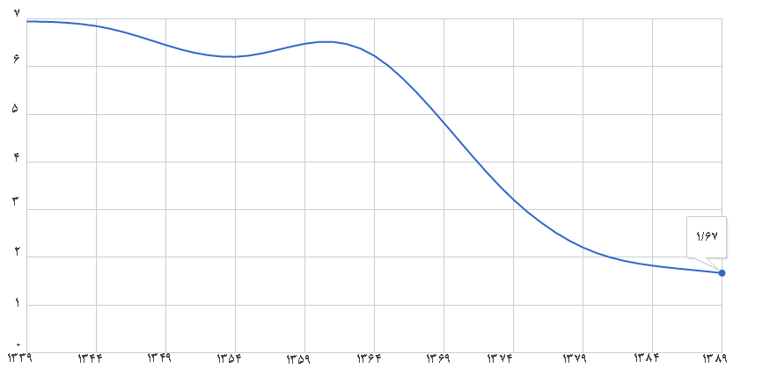
تاریخچه برنامه های جمعیتی در ایران
1382: کارگاه آموزشي «تحليل موضوعات جنسي، بهداشت باروري و توانمندسازي زنان» به عنوان پروژه مشترک مرکز امور مشارکت زنان و صندوق جمعيت ملل متحد با هماهنگي سازمان مديريت برنامه‌ريزي
1380: آموزش بهداشت باروري يا جنسي در مقطع راهنمايي و ابتدايي با نام «سلامت بلوغ» توسط وزارت بهداشت
- اهدای 11 ميليون دلار براي تنظيم خانواده به ايران توسط صندوق جمعيت ملل متحد
1381: اجراي طرح آموزش بهداشت باروري، توسط صندوق جمعيت ملل متحد، آموزش و پرورش و نهضت سوادآموزي
تخصیص بودجه جهت اجرای طرح:
1. وزارتخانه‌هاي آموزش و پرورش، علوم و بهداشت، درمان و آموزش پزشکي، بخشي از اعتبار سه ميليارد توماني دانش‌آموزي
2. بودجه يک ميليارد و هشتصد ميليون توماني مربوط به زنان در آموزش و پرورش (0/25درصد بودجه وزارتخانه‌ها)
3. بودجه 44 ميليون توماني زنان در وزارت علوم (0/25درصد بودجه وزارتخانه‌ها)
4. پيشنهاد بودجه 100 ميليون توماني وزارت بهداشت با عنوان بودجه مورد نياز براي اجراي اين طرح
1386: مصوبه شوراي عالي انقلاب فرهنگي مبنی بر اجباري شدن درس «دانش خانواده» با هدف توجه بيشتر به جنبه‌هاي اخلاقي، اجتماعي و حقوقي «دانش خانواده»
نرخ باروری کل: متوسط فرزندان زنده متولد شده به ازای یک زن

Slide 15
میزان بودجه برای برنامه
تنظیم خانواده از سال 1370 تا 1391
میزان بودجه به ریال | سال
100.000.000.000 | قانون سال 1381
89.635.000.000 | قانون سال 1382
100.000.000.000 | قانون سال 1383
100.000.000.000 | قانون سال 1384
140.000.000.000 | قانون سال 1385
140.000.000.000 | قانون سال 1386
140.000.000.000 | قانون سال 1387
160.000.000.000 | قانون سال 1388
190.000.000.000 | قانون سال 1389
193.846.000.000 | قانون سال 1390
203.538.000.000 | لایحه سال 1391
میزان بودجه به ریال | سال
2.000.000.000 | قانون سال 1370
13.000.000.000 | قانون سال 1371
20.000.000.000 | قانون سال 1372
20.460.000.000 | قانون سال 1373
26.991.728.000 | قانون سال 1374
32.070.000.000 | قانون سال 1375
39.000.000.000 | قانون سال 1376
50.000.000.000 | قانون سال 1377
50.000.000.000 | قانون سال 1378
63.180.000.000 | قانون سال 1379
64.500.000.000 | قانون سال 1380

Slide 16
گزارش 50 ساله روند ثبت مستمر ولادت

Slide 17
ميزان باروري كل در ايران
(متوسط تعداد فرزندان زنده به دنيا آورده هر مادر)

Slide 18
ميزان باروري كل در ايران
(متوسط تعداد فرزندان زنده به دنيا آورده هر مادر)
گروه سني | سال 1390
 | متولدين جاري | جمعيت | ميزان باروري ويژه سني
15-19 | 108900 | 3249881 | 33.50892
20-24 | 358225 | 4255782 | 84.17372
25-29 | 428357 | 4466388 | 95.9068
30-34 | 282504 | 3534055 | 79.93764
35-39 | 117996 | 2687529 | 43.90501
40-44 | 26140 | 2377831 | 10.99321
45-49 | 1921 | 1970825 | 0.974719
ميزان باروري كل (TFR) |  |  | 1.74

Slide 19
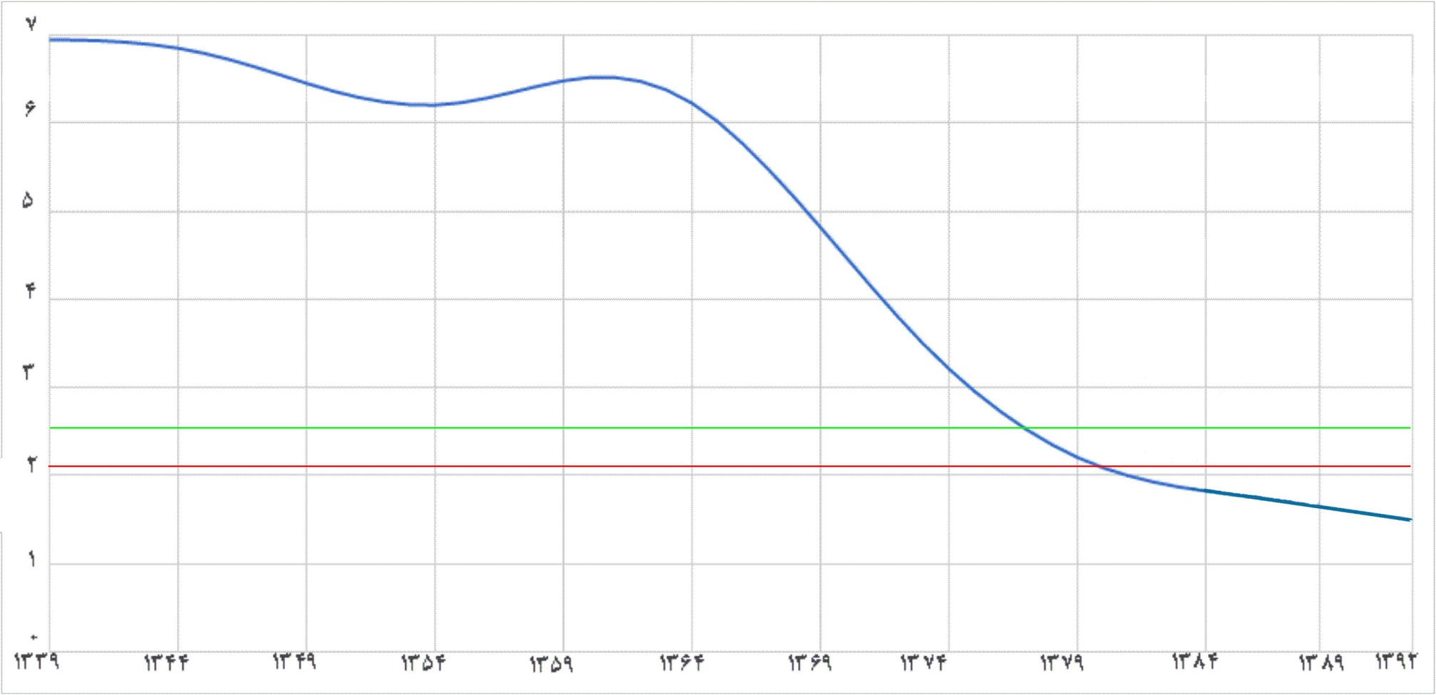
  نرخ باروری جایگزین:حداقل نرخ باروری برای حفظ جمعیت یک کشور
  حداقل میزان جایگزینی والدین(2نفر) با درنظر گرفتن حوادث مختلف(0.1+)
  نرخ باروری کمتر از 2.1 (سطح جایگزینی) = کاهش تدریجی جمعیت و نهایتاً انقراض نسل
حداقل سطح مطلوب 2.5
سطح جایگزینی
1392
1/5

Slide 20
يک محاسبه ساده !
(روزنامه کيهان – 4-8-1391)
بين سال هاي 60 تا 65:
  جمعيت زنان 15تا 49ساله (سن باروري): 13ميليون
  مواليد: 2 ميليون تا 2 ميليون و 200 هزار
در بين سال هاي 85 تا 90:
  جمعيت زنان 15تا 49ساله (سن باروري): 22ميليون و 300 هزار نفر
  ميزان مواليد: 1 ميليون و 350 هزار
نتيجه مقايسه طي چند دهه اخير:
  جمعيت زنان در سن باروري 10 ميليون بيشتر (حدود 1.7 برابر)
  مواليد 800 هزار مورد كمتر (حدود 0.6 برابر)

Slide 21
وضعیت فعلي ثبت موالید در کشور
ثبت بالغ بر یک میلیون و 400 هزار ولادت در سال در کل کشور
میزان ثبت ولادت به نسبت سهم جمعیت در کل کشور:
  18.5 ولادت به ازای هر هزار نفر جمعیت
استان‌های دارای بیشترین میزان ثبت ولادت به نسبت سهم جمعیت:
  استان‌های سیستان و بلوچستان (32.5 در هزار)، هرمزگان (23.5 در هزار) و گلستان (22.5 در هزار)
استان‌های دارای کمترین میزان ثبت ولادت به نسبت سهم جمعیت:
  استان‌های گیلان (12.9 در هزار)، مازندران (14.3 در هزار) و مرکزی (14.9 در هزار)

Slide 23
روند تحولات ميزان باروري كل طي سال‌هاي 85- 1355 به تفكيك نقاط شهري و روستايي
كاهش در سطح باروري در ايران همة طبقات و گروه‌هاي اجتماعي را در بر گرفته است. اين كاهش به شهرها محدود نشده بلكه در روستاها نيز باروري به شدت كاهش يافته است

Slide 24
مقایسه وضعیت موالید در سطح بین‌الملل
میزان ولادت در جهان به نسبت سهم جمعیت:
  19.2در هزار نفر
رتبه ولادت در بین کشورهای همسایه (14 کشور) به نسبت سهم جمعیت:
  هشتم
رتبه ولادت در بین کشورهای منطقه چشم‌انداز (26 کشور) به نسبت سهم جمعیت:
  بيست و يکم

Slide 25
تحولات شاخصهاي جمعيتي جهان، آسيا و ايران در سال 2010 ميلادي
رديف | شاخص | جهان | قاره آسيا | ايران | رتبه ايران در منطقه
1 | جمعيت | 6.89 ميليارد نفر | 4.16 ميليارد نفر | 73 ميليون نفر | 3
2 | نسبت جنسي جمعيت | 101.7 | 104.8 | 103 | 11
3 | نسبت جنسی در بدو تولد | 107 | 104 | 105 | 9
4 | ميانه سني | 29.2 | 29.2 | 27.1 | 12
5 | نرخ رشد جمعيت | 1.1 | 0.99 | 1.04 | 23
6 | نرخ خام ولادت | 19.2 | 17.5 | 16.2 | 21
7 | نرخ خام فوت | 8.2 | 7.3 | 5.4 | 14
8 | نرخ جانشيني | 1.06 | 0.95 | 0.74 | 25
9 | نرخ باروري | 2.45 | 2.18 | 1.59 | 25
10 | اميد زندگي | 69.3 | 70.4 | 73.3 | 14
11 | مرگ و مير اطفال زير يکسال | 60 | 49 | 23.4 | 13
12 | مرگ و مير کودکان زير پنج سال | 41.8 | 36.9 | 31 | 10
13 | بيشترين نرخ باروري در گروه سني مادران | 20-24 ساله | 20-24 ساله | 25-29 ساله | -
14 | ميزان سالخوردگي | 28.4 | 25.8 | 22.8 | 7
15 | نسبت وابستگي ( بار تکفل) | 52.4 | 48.4 | 39.2 | 5

Slide 29
شاخص توسعه انسانی {1385} | باروری {1385} | استان ها
0.63 | 3.57 | سيستان و بلوچستان
0.687 | 1.84 | كردستان
0.706 | 2.3 | آذربايجان غربي
0.724 | 1.79 | لرستان
0.725 | 2.09 | کهگيلويه و بويراحمد
0.728 | 1.6 | كرمانشاه
0.729 | 1.99 | خراسان
0.731 | 1.57 | همدان
0.731 | 1.72 | ايلام
0.734 | 1.9 | چهارمحال و بختياري
0.741 | 1.7 | زنجان
0.75 | 1.66 | آذربايجان شرقي
0.751 | 2.1 | كرمان
0.762 | 1.33 | گيلان
0.764 | 2.45 | هرمزگان
0.765 | 1.63 | فارس
0.767 | 1.39 | مازندران
0.768 | 2.05 | خوزستان
0.781 | 1.58 | مركزي
0.784 | 2.09 | بوشهر
0.79 | 1.94 | يزد
0.794 | 1.63 | سمنان
0.796 | 1.55 | اصفهان
0.829 | 1.5 | تهران
0.73 | 1.89 | كل کشور

Slide 30

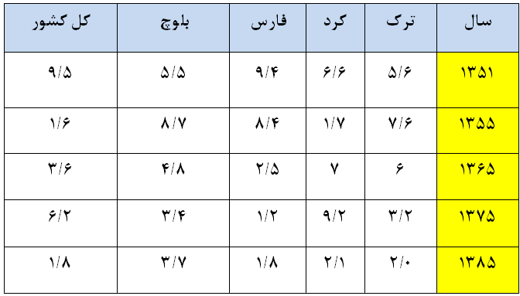
روند تغييرات ميزان باروري كل در قوميت‌هاي مختلف ايران در سال 1385

Slide 31
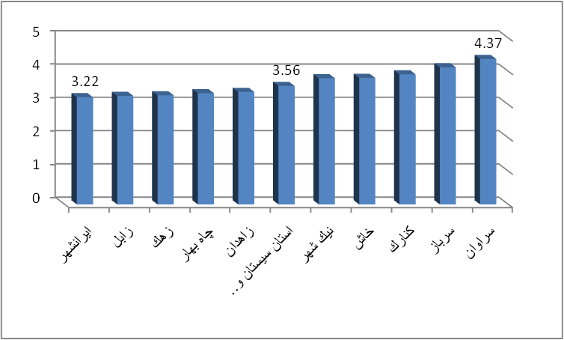
ميزان باروري كل شهرستانهاي استان سيستان و بلوچستان در سال 1385

Slide 32
تحولات میزان باروری کل طی سالهای 2005 تا 2011
در کشورهای مسلمان
ردیف | کشور | میزان باروری کل |  | تغییرات مطلق | رشد سالانه | ردیف | کشور | میزان باروری کل |  | تغییرات مطلق | رشد سالانه
 |  | 2005 | 2011 |  |  |  |  | 2005 | 2011
1 | آلباني | 2.3 | 1.5 | -0.8 | -34.8 | 23 | قيرقيزستان | 2.7 | 2.6 | -0.1 | -3.7
2 | ايران | 2.1 | 1.69 | -0.5 | -23.8 | 24 | مالزي | 2.9 | 2.6 | -0.3 | -10.3
3 | مالديو | 4.3 | 1.7 | -2.6 | -60.5 | 25 | مصر | 3.5 | 2.6 | -0.9 | -25.7
4 | امارات متحدةعربي | 2.5 | 1.7 | -0.8 | -32.0 | 26 | سوريه | 3.5 | 2.8 | -0.7 | -20.0
5 | لبنان | 2.3 | 1.8 | -0.5 | -21.7 | 27 | اردن | 3.5 | 2.9 | -0.6 | -17.1
6 | تونس | 2 | 1.9 | -0.1 | -5.0 | 28 | تاجيكستان | 3.8 | 3.2 | -0.6 | -15.8
7 | برونئي | 2.5 | 2 | -0.5 | -20.0 | 29 | پاكستان | 4.3 | 3.2 | -1.1 | -25.6
8 | تركيه | 2.5 | 2 | -0.5 | -20.0 | 30 | جيبوتي | 5.1 | 3.6 | -1.5 | -29.4
9 | الجزاير | 2.5 | 2.1 | -0.4 | -16.0 | 31 | سودان | 4.4 | 4.2 | -0.2 | -4.5
10 | اندونزي | 2.4 | 2.1 | -0.3 | -12.5 | 32 | موريتاني | 5.8 | 4.4 | -1.4 | -24.1
11 | آذربايجان | 1.9 | 2.2 | 0.3 | 15.8 | 33 | سنگال | 5 | 4.6 | -0.4 | -8.0
12 | مراكش | 2.8 | 2.2 | -0.6 | -21.4 | 34 | كومور | 4.9 | 4.7 | -0.2 | -4.1
13 | قطر | 3 | 2.2 | -0.8 | -26.7 | 35 | گامبيا | 4.7 | 4.7 | 0 | 0.0
14 | بنگلادش | 3.2 | 2.2 | -1 | -31.3 | 36 | سيرالئون | 6.5 | 4.7 | -1.8 | -27.7
15 | عمان | 3.8 | 2.2 | -1.6 | -42.1 | 37 | يمن | 6.2 | 4.9 | -1.3 | -21.0
16 | ازبكستان | 2.7 | 2.3 | -0.4 | -14.8 | 38 | گينه | 5.15 | 4.9 | -0.25 | -4.9
17 | تركمنستان | 2.8 | 2.3 | -0.5 | -17.9 | 39 | چاد | 6.7 | 5.8 | -0.9 | -13.4
18 | كويت | 2.4 | 2.3 | -0.1 | -4.2 | 40 | بوركينافاسو | 6.7 | 5.8 | -0.9 | -13.4
19 | بحرين | 2.5 | 2.4 | -0.1 | -4.0 | 41 | مالي | 6.9 | 6.1 | -0.8 | -11.6
20 | جهان | 2.7 | 2.4 | -0.3 | -11.1 | 42 | سومالي | 6.44 | 6.3 | -0.14 | -2.2
21 | ليبي | 3 | 2.4 | -0.6 | -20.0 | 43 | نيجر | 5.8 | 6.9 | 1.1 | 19.0
22 | عربستان سعودي | 4.1 | 2.6 | -1.5 | -36.6

Slide 33
ناباروری
براساس منابع متفاوت آماری بیشتر از سه میلیون زوج نابارور در کشور وجود دارد.
اکثریت قریب به اتفاق موارد ناباروری کشور را ناباروری اولیه تشکیل می دهد (زوجینی که هیچ فرزندی ندارند).
درصد کمتری از زوجین از ناباروری ثانویه رنج می برند (سابقه تولد فرزند را داشته ولی در داشتن فرزند بعدی با مشکل مواجه شده اند).
  خدمات ناباروری تحت پوشش بیمه ها قرار ندارد.

Slide 34
10% تا 15% | میانگین ناباروری در جهان
20.2% | میزان ناباروری در ایران
ناباروری
15% عوامل مشترک
40%خانم ها
40% آقایان
5% عوامل ناشناخته
سازمان بهداشت حهانی www.who.int
دکتر مخمدمهدی آخوندی، رئیس پژوهشگاه فناوری‌های نوین علوم زیستی جهاد دانشگاهی ابن سینا

Slide 35
سقط غیرقانونی و غیرشرعی
براساس یک بررسی کشوری با حجم نمونه وسیع، بالغ بر 220،000 سقط در کشور در سال 1391 رخ داده است.
براساس مصاحبه انجام شده با افراد مورد بررسی، بالغ بر 120،000 موارد سقط غیر قانونی و حدود 10،0000 مورد به دلایل پزشکی بوده است.
شایان ذکر است: تعداد مجوزهای سقط صادره توسط پزشکی قانونی در سال 1391 کمتر از 7000 مورد بوده است.

Slide 36
میزان مرگ ومیر

Slide 37
وضعیت ثبت فوت در کشور
ثبت بالغ بر 450 هزار فوت در سال در کل کشور
میزان ثبت فوت به نسبت سهم جمعیت در کل کشور:
  5.5 فوت به ازای هر هزار نفر جمعیت
استان‌های دارای بیشترین میزان ثبت فوت به نسبت سهم جمعیت:
  استان‌های سیستان و بلوچستان (6.4 در هزار)، آذربایجان‌شرقی (6.3 در هزار) و گیلان (6.2 در هزار)
استان‌های دارای کمترین میزان ثبت فوت به نسبت سهم جمعیت:
  استان‌های البرز (3.8 در هزار)، کرمان (4 در هزار) و هرمزگان (4.3 در هزار)

Slide 39
مقایسه وضعیت فوت در سطح بین‌الملل
میزان فوت در جهان به نسبت سهم جمعیت:
  8.2 در هزار نفر
رتبه وقوع فوت در بین کشورهای همسایه (14 کشور) به نسبت سهم جمعیت:
  هفتم
رتبه وقوع فوت در بین کشورهای منطقه چشم‌انداز (26 کشور) به نسبت سهم جمعیت:
  چهاردهم

Slide 40
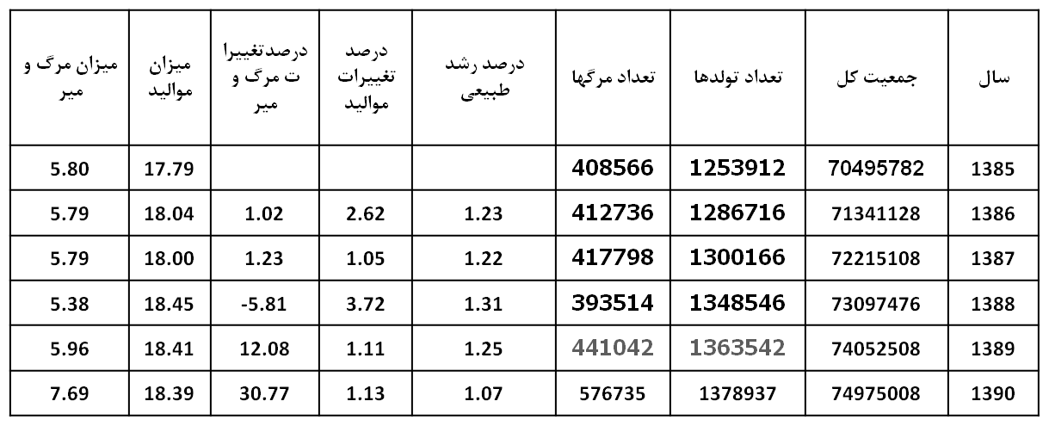
تغییرات موالید ، مرگ و میر و رشد طبیعی( 1390-1385)

Slide 41
تحولات ساختار سني جمعيت

Slide 42
سهم گروههاي عمده سني طي سالهاي 1335 تا 1390
سال | 0 تا 14 ساله (کودکان و نوجوانان) | 15 تا 29 ساله (جوانان) | 30 تا 64 ساله (ميانسالان) | 65 ساله و بيشتر (سالمندان)
آبان 1335 | 42.2 | 23.4 | 30.4 | 4.0
آبان 1345 | 46.1 | 21.7 | 28.3 | 3.9
آبان 1355 | 44.5 | 25.2 | 26.7 | 3.5
آبان 1365 | 45.5 | 26.4 | 25.1 | 3.0
مهر 1370 | 44.3 | 26.6 | 25.6 | 3.4
آبان 1375 | 39.5 | 28.4 | 27.7 | 4.3
آبان 1385 | 25.1 | 35.4 | 34.3 | 5.2
آبان 1390 | 23.4 | 31.5 | 39.3 | 5.7

Slide 43
ميانگين سني جمعيت در کشور طي سالهاي 1355 تا 1390
سال | 1355 | 1365 | 1375 | 1385 | 1390
ميانگين سني | 22.4 | 21.7 | 24.03 | 27.97 | 29.86

Slide 45
گذار سني جمعيت
در ايران

Slide 46
کشورهاي در حال توسعه، در حال تجربه کردن يک پنجرة جمعيتي هستند که مي‎تواند بطور بالقوه فرصت باشد.
يعني:
پنجرة جمعيتي بيشتر يک "امکان بالقوه" را نشان ميدهد، در حالي که برخي مفاهيم نظير سود، موهبت جمعيتي بيشتر ناظر بر امکان بالفعل و افزايش در ميزان رشد اقتصادي ناشي از افزايش در سهم جمعيت در سنين کار و فعاليت است.

Slide 47
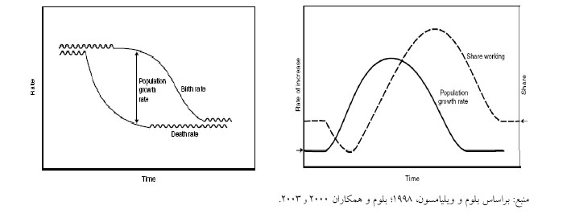
گذار جمعیتی، رشد و ساختار سنی جمعیت
در بستر گذار جمعيتي دو فاز کلي گذار از هم متمايز مي‎شود؛
1- گذار مرگ ومير 2- گذار باروري
در بستر گذار جمعيتي، همانطورکه در نمودار زير آمده، رشد کل جمعيت موقتاً دچار افزايش شده و سپس بطور تدريجي کاهش مي‎يابد، همين فرايند اما با تأخير براي رشد جمعيت در سنين ‎فعاليت (15 تا 64 سال) رخ ميدهد.

Slide 48
بر اساس دو عنصر کليدي تغييرات جمعيتي يعني ميزانهاي مواليد و مرگ‌ومير مدل گذار جمعيتي فرمول‌بندي و طراحي شده است.
قبل از شروع گذار جمعيتي، زندگيها کوتاه، مواليد زياد، رشد جمعيت کند و کم و جمعيت ساختاري جوان دارد. در بستر گذار جمعيتي، ابتدا مرگ‌ومير و سپس باروري کاهش يافته، در نتيجه ميزانهاي رشد جمعيت ابتدا افزايش سريعي داشته و سپس دوباره کاهش مي يابد.
با حرکت به سمت باروري پايين و زندگي طولاني يک جمعيت سالخورده شکل خواهد گرفت.

Slide 49
گذار ساختار سني شامل چهار مرحله متمايز است که با افزايش چشمگير جمعيت در يکي از گروههاي سني خاص مشخص ميشود؛
1.فاز کودکي 2.فاز جواني 3.فاز بلوغ جمعيت 4.فاز سالمندي
اولين فاز، يعني فاز کودکي، زماني رخ ميدهد که کاهش ميزانهاي مرگ در طول مرحلة اول گذار جمعيتي، افزايش در تعداد کودکان را ايجاد ميکند. در اين شرايط هرم سني مقعر شکل ـ که خاص کشورهايي با ميزانهاي بالاي رشد جمعيتي است ميشود. بعد از مدتي ميزانهاي باروري شروع به کاهش ميکند و در نتيجه تغييرات اساسي در ساختار سني جمعيت آغاز ميشود.

Slide 50
مرحله دوم گذار ساختار سني، فاز جواني است که طي آن تورم به سنين جواني ميرسد، سپس تورم به سنين ميانسالي منتقل شده و آن فاز سوم يعني فاز بلوغ را مشخص خواهد کرد. بعد از آن، يعني بيش از 60 سال از آغاز کاهش باروري، تورم وارد سنين سالمندي شده و فاز سالمندي جمعيت را شکل خواهد داد.

Slide 51
در فاز سوم گذار جمعيتي، به علت کاهش سريع باروري و مرگ ومير، موج جمعيتي به سمت سنين سالمندي حرکت کرده و در نتيجه سهم جمعيت 65 ساله و بالاتر افزايش چشمگيري مي‫يابد.
در اين حالت كه تورم جمعيتي از دامنة سنين فعاليت خارج شده و وارد سنين سالمندي مي‎شود، هرم سني استوانه‎اي شکل مي‎گردد. در اين شرايط جمعيت در سنين فعاليت، نسبت قابل توجهي از جمعيت سالمند را بايستي حمايت کند.

Slide 52
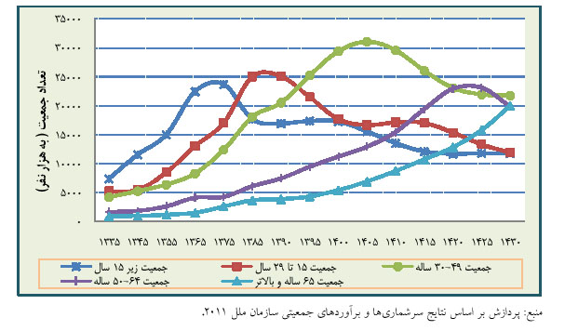
فازهای مختلف گذار ساختار سنی جمعیت ایران، 1430-1335

Slide 53
دو الگوي گذار جمعيتي:
1. گذار اول جمعيتي:
سطح باروري به تدريج كاهش مي يابد، اما بالاتر سطح جانشيني است.
2. گذار دوم جمعيتي (ون دوكا ،1986):
در اين دوره باروري به زير سطح جانشيني(ميزان باروري كل كمتر از 2/1) مي‌رسد و تدوام پيدا مي‌كند.
گذار اول جمعيتي
گذار دوم جمعيتي
ميزان مواليد
ايران
ميزان مرگ
آغاز گذار دوم جمعيتي
نرخ رشد طبيعي
آغاز گذار اول جمعيتي

Slide 54
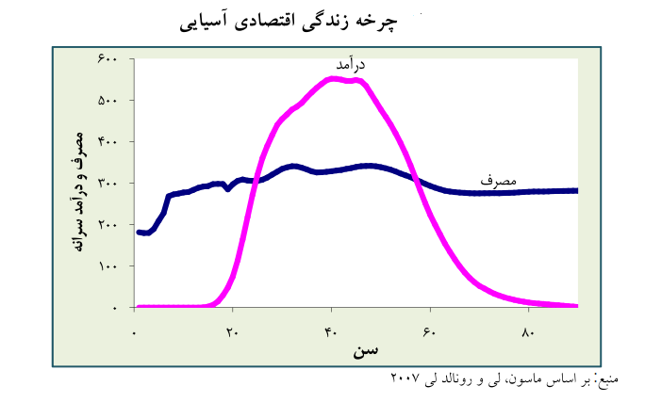
پنجره جمعیتی
دوره‌ای که بیش از دو سوم جمعیت در سنین فعالیت باشند(15-65 سال)
افزایش جمعیت در سنین فعالیت
ایجاد فرصت هایی برای رشد تولید سرانه و رشد اقتصادی
افزایش نسبت تولید‌کنندگان به مصرف‌کنندگان

Slide 55
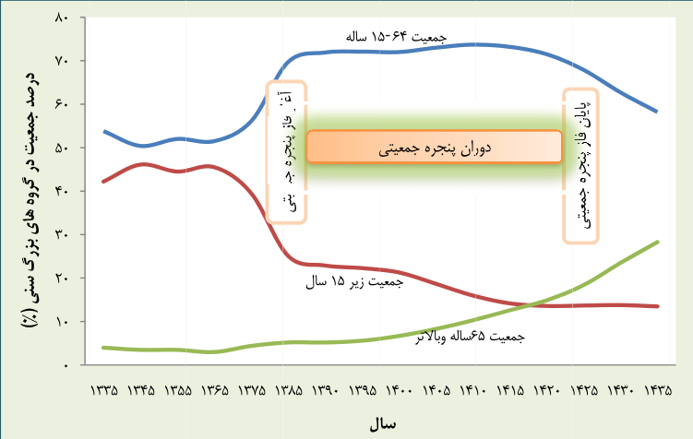
فرصت طلایی برای ایران
ایران از سال 1385 وارد پنجره جمعیتی شده و حدود 4 دهه ادامه دارد.
Notes:
ما در حال حاضر به افزایش جمعیت جوان رسیده‌ایم که به این وضعيت «جایزه جمعیتی» می‌گویند. الان جمعیت کودکان ما کم است و به امکانات کمتری برای انها نیازمندیم. جمعیت سالمندان فعلاً کم است و جمعیت جوان و میانسال ما بالاست که این شرايط به عنوان نیروی کار انسانی مفید است. حالا اگر اقتصادی قوی داشته باشیم این افزونی جمعیت جوان در توسعه جامعه در آینده به ما کمک خواهد کرد و این بستگی به اقتصاد ما دارد، البته این یک رابطه اثبات شده نیست که هر افزایش جمعیت جوانی، منجر به توسعه بشود .

Slide 56
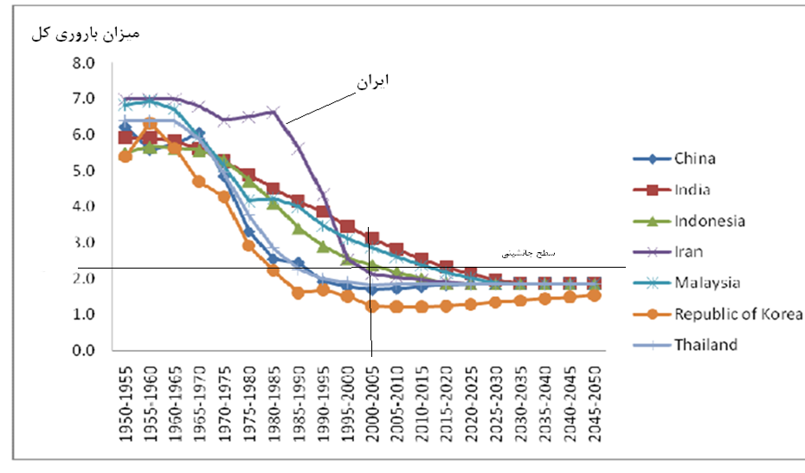
الگوی گذار باروری در كشورهاي آسیایی

Slide 57
وضعیت پنجره جمعیتی در تاریخ جمعیتی هر ملت معمولاً فقط یک بار اتفاق می افتد عمر کوتاهی دارد و اگر به درستی هدایت شود
می تواند به توسعه کشور به نحو شایان توجهی کمک کند. در غیر این صورت به جای کمک به توسعه اقتصادی و اجتماعی، به مانع بزرگی در مسیر توسعه تبدیل می شود و حتی می تواند به انحطاط یک ملت بیانجامد.

Slide 58
1365
زن
مرد
4
65 سالگي
3
30 سالگي
2
15 سالگي
1

Slide 59
1375
⁺80
70
60
50
40
30
20
10
0
زن
مرد
4
65 سالگي
3
30 سالگي
2
15 سالگي
1

Slide 60
1385
⁺80
70
60
50
40
30
20
10
0
زن
مرد
4
65 سالگي
3
30 سالگي
2
15 سالگي
1

Slide 61
1390
⁺80
70
60
50
40
30
20
10
0
زن
مرد
4
65 سالگي
3
30 سالگي
2
15 سالگي
1

Slide 62
1400
⁺80
70
60
50
40
30
20
10
0
زن
مرد
4
65 سالگي
3
30 سالگي
2
15 سالگي
1

Slide 63
ازدواج و طلاق

Slide 64
وضعیت ازدواج در کشور
حدود 23.8 میلیون نفر جوان در سن ازدواج
حدود 11.2 میلیون نفر جوان ازدواج نکرده در سن ازدواج (یعنی به طور متوسط به ازای هر دو خانوار، یک جوان ازدواج نکرده و در سن ازدواج در کشور داریم)
ثبت سالانه ازدواج در کشور: بیش از 890 هزار
استان‌های دارای بیشترین میزان ثبت ازدواج به نسبت سهم جمعیت:
  خراسان شمالی، زنجان و اردبیل
استان‌های دارای کمترین میزان ثبت ازدواج به نسبت سهم جمعیت:
  تهران، البرز و سمنان
میانگین سن ازدواج:
  آقایان: 27.1 سال (86 درصد ازدواج‌ها در سنین 20 تا 34 سالگی)
  خانم‌ها: 23.4 سال (85 درصد ازدواج‌ها در سنین 15 تا 29 سالگی)
جوان در سن ازدواج: حدود 23.8 میلیون نفر
جوان ازدواج نکرده در سن ازدواج: حدود 11.2 میلیون نفر (یعنی به طور متوسط به ازای هر دو خانوار، یک جوان ازدواج نکرده و در سن ازدواج در کشور داریم)

Slide 66
ميانگين سن ازدواج طي سالهاي 1355 تا 1390
سال | 1355 | 1365 | 1375 | 1385 | 1390
مردان | 24.1 | 23.8 | 25.6 | 26.2 | 26.7
زنان | 19.7 | 19.9 | 22.4 | 23.3 | 23.4
نتیجه مستقيم بالا رفتن سن ازدواج و تأخیر در آن در تحولات جمعيتي:
کاهش متوسط تعداد فرزند به دلیل محدودیت سن مطلوب برای فرزندآوری

Slide 67

سهم گروه‌های سنی ثبت ازدواج آقایان

Slide 68
سهم گروه‌های سنی ثبت ازدواج خانم‌ها

Slide 69
سهم ازدواج آقایان در سنین بالای 35 سال

Slide 70
سهم ازدواج خانم‌ها در سنین بالای 30 سال

Slide 71
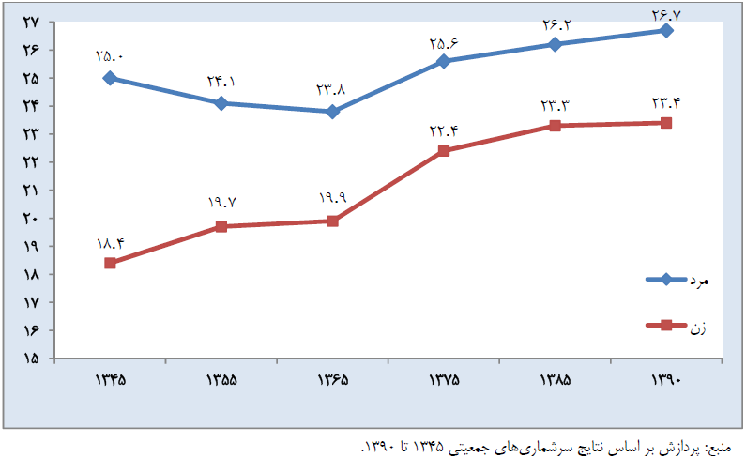
افزایش سن ازدواج

Slide 72
مقایسه وضعیت ازدواج در سطح بین‌الملل

Slide 73
وضعیت طلاق در کشور
ثبت سالانه طلاق در کشور: حدود 140 الي 150 هزار
  14 درصد طلاق‌ها مربوط به يک سال اول زندگی مشترک
  50 درصد طلاق‌ها مربوط به 5 سال اول زندگی مشترک
نسبت طلاق و ازدواج: ثبت سالانه یک طلاق در مقابل هر 6.1 ازدواج يا به عبارت دیگر، 15 طلاق در مقابل هر 100 ازدواج
استان‌های دارای بیشترین میزان ثبت طلاق به نسبت سهم جمعیت:
  البرز، تهران و خراسان رضوی
استان‌های دارای کمترین میزان ثبت طلاق به نسبت سهم جمعیت:
  سیستان و بلوچستان، ایلام و چهارمحال و بختیاری

Slide 75
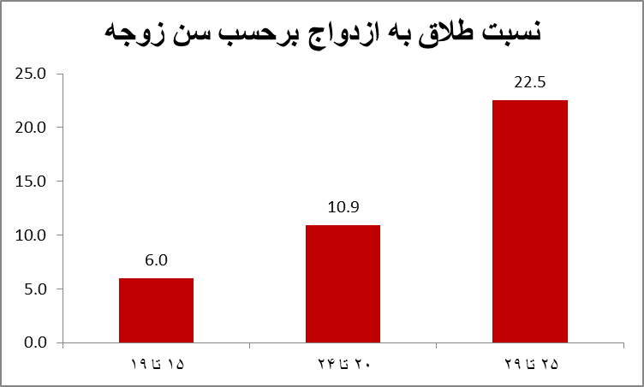
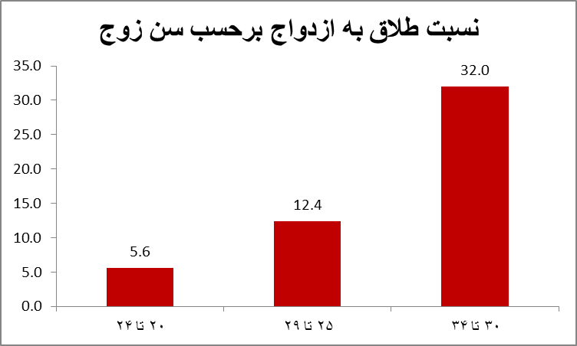
نسبت طلاق به ازدواج در گروه‌های سنی

Slide 76
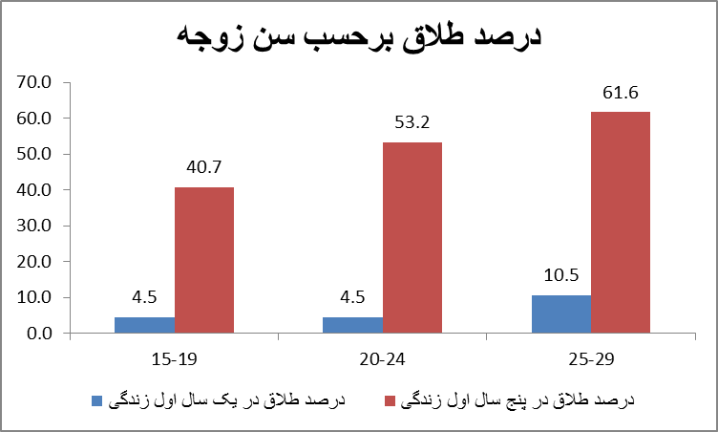
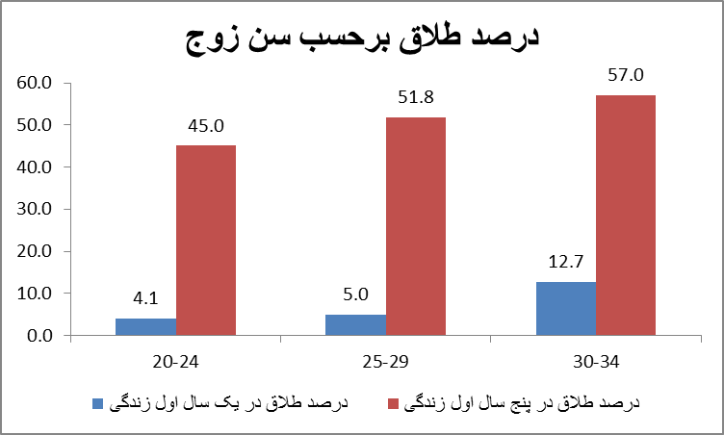
درصد طلاق در سال‌هاي اوليه زندگي در گروه‌های سنی

Slide 77
مقایسه وضعیت طلاق در سطح بین‌الملل

Slide 79
تغییرات شاخص‌هاي
مرتبط با کيفيت جمعيت کشور

Slide 80
شاخصهاي کيفيت جمعيت کشور
شاخص | 1980 (1359) | 1990 (1369) | 2000 (1379) | 2010 (1389)
اميد زندگي | 58.6 | 64.5 | 69.0 | 71.9
ميانگين سنوات تحصيلي (بزرگسالان) | 2.1 | 3.7 | 5.1 | 7.2
سال‌هاي مورد انتظار باقي ماندن در تحصيل | 14.0 | 12.2 | 9.7 | -
سرانه توليد ناخالص ملي (به قيمت برابر قدرت خريد – PPP) (دلار) | 7704 | 6765 | 8306 | 11764
شاخص توسعه انساني (HDI) | - | 0.536 | 0.619 | 0.702
جزو رده کشورهاي با توسعه انساني: | - | متوسط | متوسط | بالا

Slide 81
شاخص توسعه انسانى(Human Development Index) شاخصى مرکب از نشانگرهائى که سه بعد را ارائه مى‌دهند:
طول عمر (اميد به زندگى در بدو تولد)
آگاهى (ميزان باسوادى باغلين و متوسط سال‌هاى تحصيل)
درآمد (سرانه درآمد ناخالص داخلى واقعى در قدرت خريد - به دلار)' .
کشورهای دارای نمره بالای 0.9 به عنوان کشورهای دارای توسعه انسانی بسیار بالا شناخته می شوند. کشورهای دارای نمره بین 0.8 تا 0.9 نیز با توسعه انسانی بالا، کشورهای داری نمره 0.5 تا 0.8با توسعه انسانی متوسط و کشورهای دارای نمره کمتر از 0.5 با توسعه انسانی پایین شناخته می شوند.

Slide 82
شاخصهاي کيفيت جمعيت کشور
 | شاخص اميد زندگي |  | ميزان باسوادي (در جمعيت 10تا 49 ساله)
سال | 1385 | 1390 | 1385 | 1390
مردان | 71.1 | 72.1 | 91.7 | 92.4
زنان | 73.1 | 74.6

Slide 83

و صلی اللّه علي محمد و آله الطاهرین
از توجه شما سپاسگزارم

